Slide 1

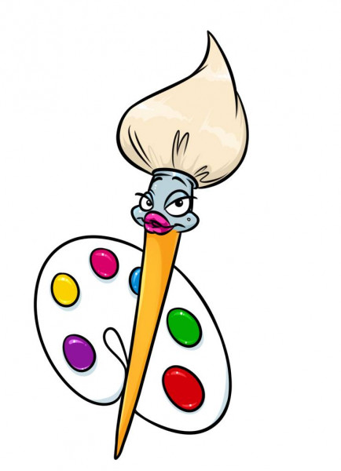
Μαθαίνω τα χρώματα!!!

Slide 2
μπλε

Slide 3
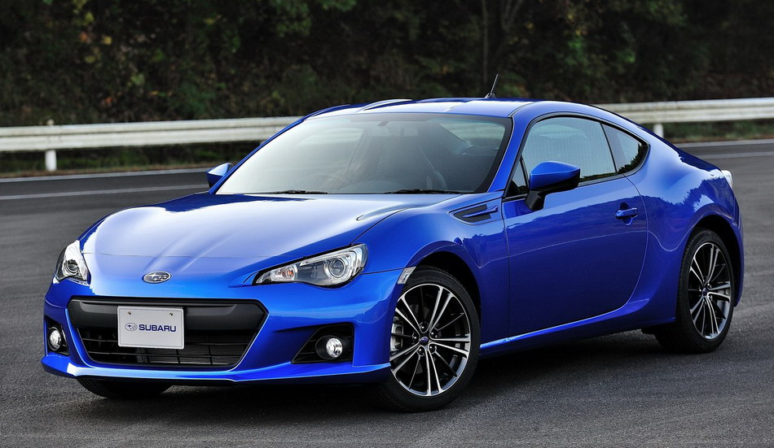

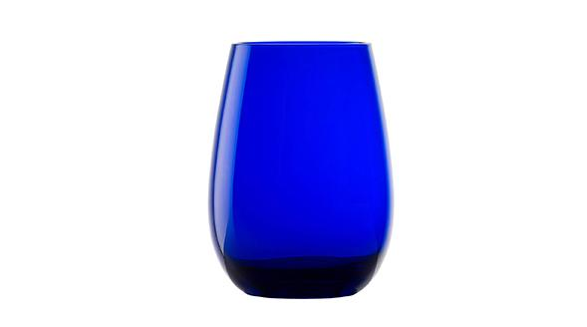
Βρες ένα μπλε αντικείμενο στον χώρο που βρίσκεσαι…

Slide 4
πράσινο

Slide 5


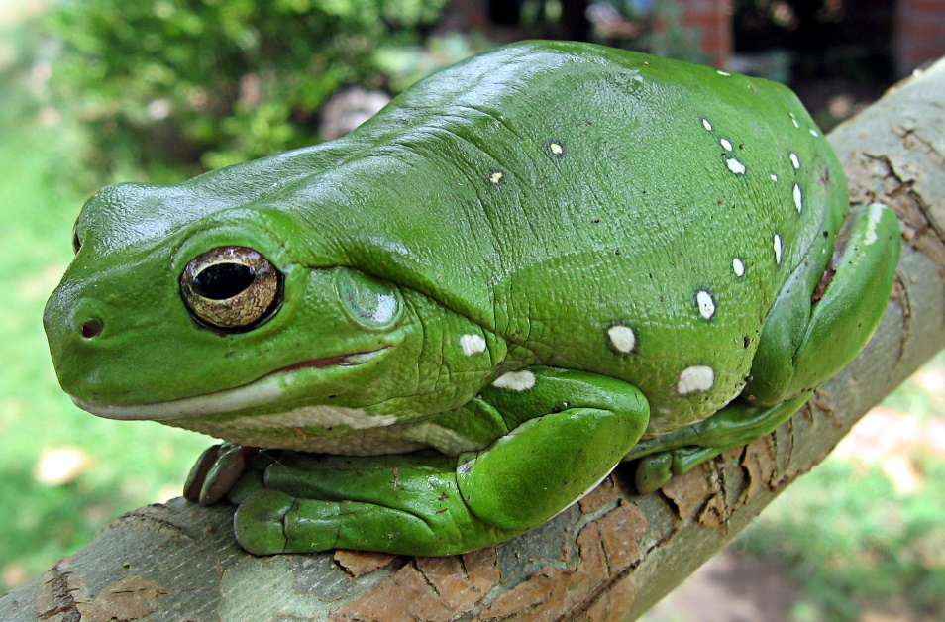
Άγγιξε ένα πράσινο αντικείμενο στον χώρο που βρίσκεσαι…

Slide 6
πορτοκαλί

Slide 7


Πάρε ένα πορτοκαλί αντικείμενο από τον χώρο που βρίσκεσαι…

Slide 8
κίτρινο

Slide 9
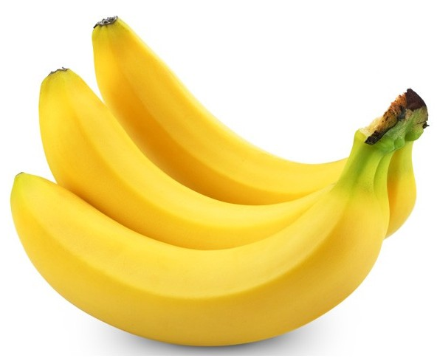
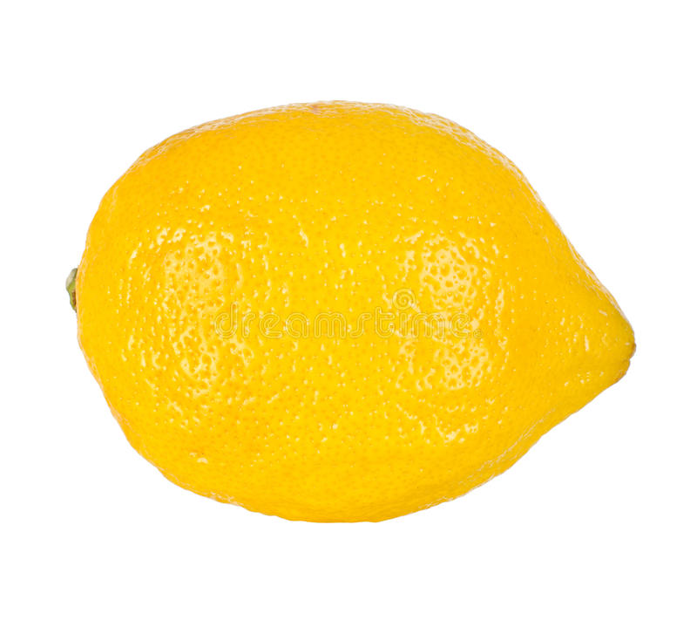

Άγγιξε ένα κίτρινο αντικείμενο στον χώρο που βρίσκεσαι…

Slide 10
άσπρο

Slide 11



Άγγιξε ένα άσπρο αντικείμενο στον χώρο που βρίσκεσαι…

Slide 12
μαύρο

Slide 13
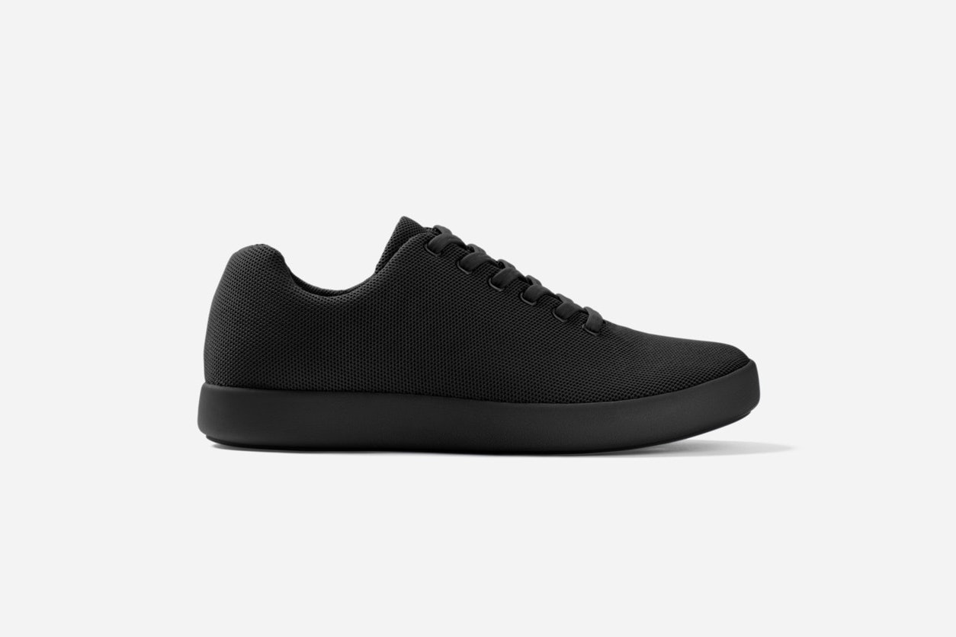
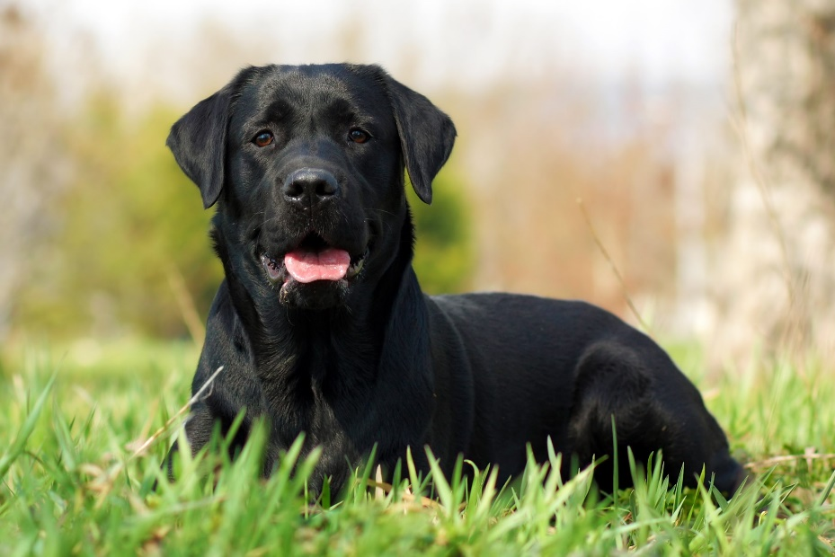
Βρες ένα μαύρο αντικείμενο στον χώρο που βρίσκεσαι…

Slide 14
ρόζ

Slide 15

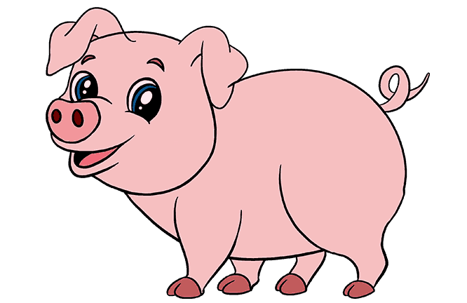
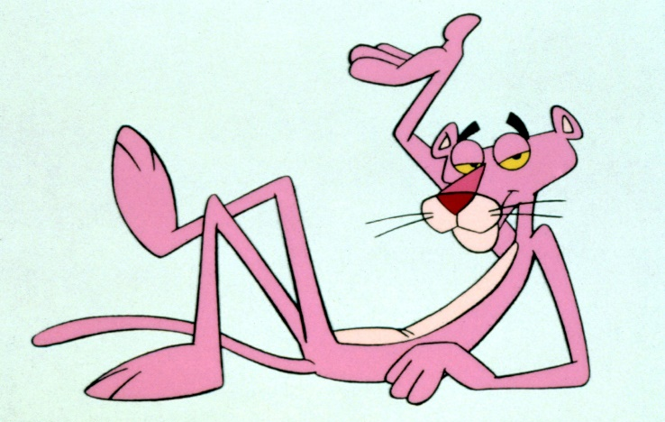
Άγγιξε ένα ροζ αντικείμενο στον χώρο που βρίσκεσαι…

Slide 16
κόκκινο

Slide 17
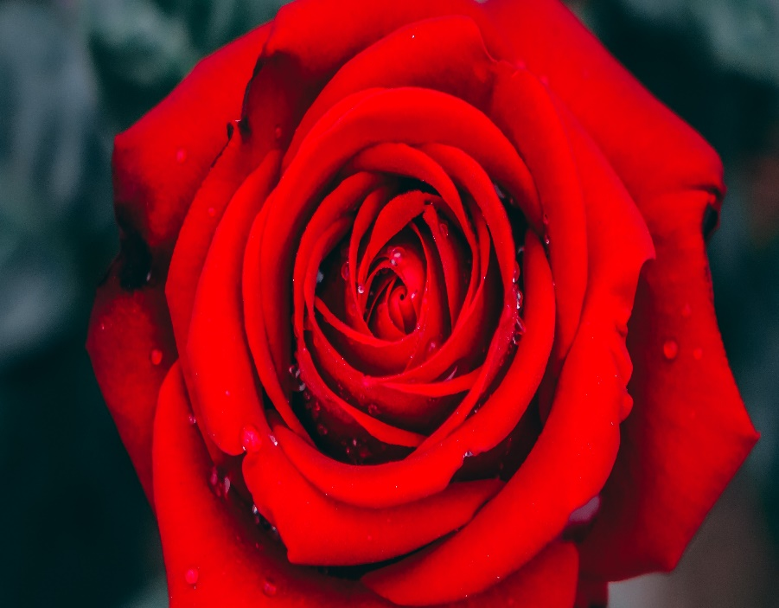


Δείξε ένα κόκκινο αντικείμενο στον χώρο που βρίσκεσαι…

Slide 18
μωβ

Slide 19


Άγγιξε ένα μωβ αντικείμενο στον χώρο που βρίσκεσαι…

Slide 20
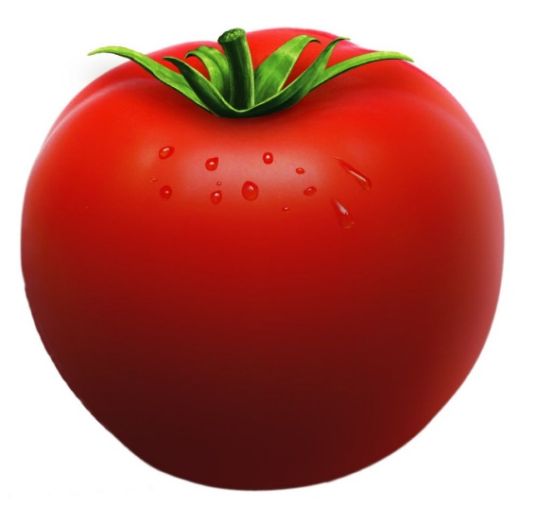
Βρες το κόκκινο αντικείμενο!

Slide 21
Βρες το κίτρινο φρούτο!

Slide 22


Βρες το μαύρο χρώμα!

Slide 23
Μπράβο τα κατάφερες!!!

